Slide 1

LEX-CORPUS
Fase 1
Organización de causas y comunicación con clientes
Sebastián González · Emerson Jiménez · Natanael Labrea
Notes:
SEBASTIÁN — 0:35 min
Buenos días. Somos Sebastián González, Emerson Jiménez y Natanael Labrea. Presentaremos el trabajo desarrollado en la Fase 1 de LEX-CORPUS. Esta etapa nos permitió definir el problema, delimitar las funciones principales, diseñar la base técnica y validar una propuesta visual antes de programar.
Fuentes: documentos internos del repositorio CAPSTONE, incluyendo definición del proyecto, historias de usuario, DAS, Plan del Proyecto, diagramas y mockups de Natanael Labrea. Iconos: Lucide, licencia ISC. Imagen editorial de portada generada con OpenAI para esta presentación.

Slide 2




CONTEXTO
Sebastián
Información dispersa, seguimiento más difícil
Una causa reúne información que cambia y debe mantenerse conectada.
Fechas
Documentos
Movimientos
Comunicación
LEX-CORPUS
Organiza el seguimiento y comparte con el cliente información confirmada.
Complementa al SAJ y no modifica datos oficiales.
02
Notes:
SEBASTIÁN — 0:55 min
El proyecto nace de una necesidad concreta. Para hacer seguimiento de una causa, el abogado debe relacionar fechas, documentos, movimientos y comunicaciones. Cuando esa información queda dispersa, el seguimiento se vuelve más difícil y se pierde contexto. LEX-CORPUS busca concentrar esos elementos y compartir con el cliente información ya confirmada. El sistema complementa al SAJ y no modifica datos oficiales.
Fuentes: documentos internos del repositorio CAPSTONE, incluyendo definición del proyecto, historias de usuario, DAS, Plan del Proyecto, diagramas y mockups de Natanael Labrea. Iconos: Lucide, licencia ISC. Imagen editorial de portada generada con OpenAI para esta presentación.

Slide 3




ALCANCE
Sebastián
Alcance de la primera versión
Dos perfiles con responsabilidades claramente separadas.
24
historias de usuario
ABOGADO
CLIENTE
Gestiona causas
Revisa pendientes
Confirma movimientos
Consulta sus causas
Revisa el historial
Entrega documentos
13 mockups
03
Notes:
SEBASTIÁN — 1:00 min
Durante esta fase definimos el alcance mediante veinticuatro historias de usuario y trece mockups. Identificamos dos perfiles. El abogado gestiona causas, revisa pendientes y confirma movimientos. El cliente consulta sus causas, revisa el historial y responde solicitudes de documentos. Esta separación evita mezclar funciones y define qué información corresponde a cada perfil.
Fuentes: documentos internos del repositorio CAPSTONE, incluyendo definición del proyecto, historias de usuario, DAS, Plan del Proyecto, diagramas y mockups de Natanael Labrea. Iconos: Lucide, licencia ISC. Imagen editorial de portada generada con OpenAI para esta presentación.

Slide 4



DISEÑO TÉCNICO
Emerson
Arquitectura propuesta
Un monolito modular para separar interfaz, lógica de negocio y datos.
ANGULAR
NESTJS
POSTGRESQL
Interfaz
Reglas y API
Persistencia
Cada capa tiene una responsabilidad y puede evolucionar sin afectar las demás.
04
Notes:
EMERSON — 1:05 min
La propuesta técnica es un monolito modular. Elegimos este enfoque porque responde al alcance del proyecto y mantiene las responsabilidades separadas. Angular resuelve la interfaz. NestJS concentra la API, reglas de negocio y controles de acceso. PostgreSQL almacena la información de las causas. Esta organización evita mezclar la interfaz con la lógica del negocio y facilita que el sistema evolucione de forma ordenada.
Fuentes: documentos internos del repositorio CAPSTONE, incluyendo definición del proyecto, historias de usuario, DAS, Plan del Proyecto, diagramas y mockups de Natanael Labrea. Iconos: Lucide, licencia ISC. Imagen editorial de portada generada con OpenAI para esta presentación.

Slide 5
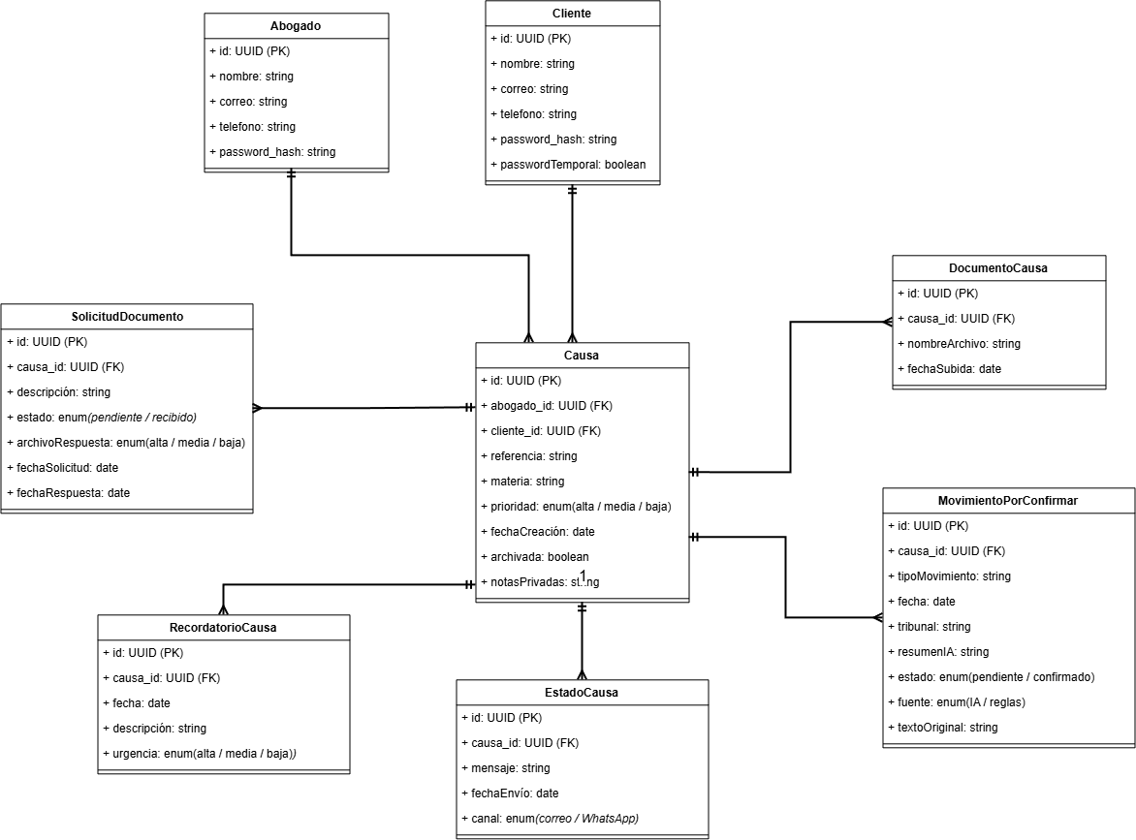
DISEÑO TÉCNICO
Emerson
La causa como núcleo de la información
El modelo conecta a las personas con los elementos necesarios para seguir cada caso.
CAUSA
Abogado y cliente
Estados y recordatorios
Documentos
Solicitudes documentales
Movimientos por confirmar
05
Notes:
EMERSON — 1:00 min
En el modelo de información, la causa es el centro. A ella se relacionan el abogado, el cliente, los documentos, los estados, recordatorios, solicitudes documentales y los movimientos pendientes de confirmación. Esta definición responde a las historias de usuario y permite mantener trazabilidad. En la siguiente fase profundizaremos relaciones, restricciones y decisiones propias de la base de datos.
Fuentes: documentos internos del repositorio CAPSTONE, incluyendo definición del proyecto, historias de usuario, DAS, Plan del Proyecto, diagramas y mockups de Natanael Labrea. Iconos: Lucide, licencia ISC. Imagen editorial de portada generada con OpenAI para esta presentación.

Slide 6
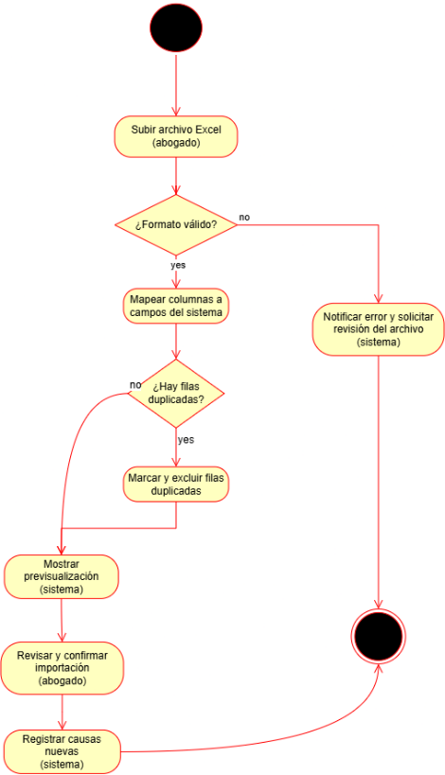
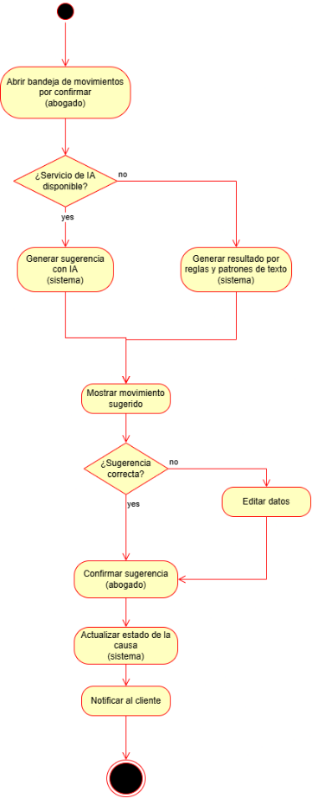

DISEÑO TÉCNICO
Emerson
Flujos que requieren validación
La importación y las sugerencias requieren confirmación humana.
Regla clave
El abogado revisa y confirma antes de registrar.
Importar Excel
Revisar sugerencias
06
Notes:
EMERSON — 1:00 min
Definimos dos flujos especialmente sensibles. El primero es la importación de causas desde Excel, donde se valida el formato, se detectan posibles duplicados y el abogado revisa antes de confirmar. El segundo corresponde a sugerencias obtenidas desde correos o documentos. La regla central es que una sugerencia no modifica una causa por sí sola. El abogado puede revisarla, corregirla y confirmar el registro en el historial.
Fuentes: documentos internos del repositorio CAPSTONE, incluyendo definición del proyecto, historias de usuario, DAS, Plan del Proyecto, diagramas y mockups de Natanael Labrea. Iconos: Lucide, licencia ISC. Imagen editorial de portada generada con OpenAI para esta presentación.

Slide 7





GESTIÓN
Emerson
Plan de implementación
Propuesta de cuatro iteraciones de dos semanas.
ITERACIÓN 1
ITERACIÓN 2
ITERACIÓN 3
ITERACIÓN 4
Cuenta y acceso
Comunicación
Portal cliente
Cierre
Base de causas
Sugerencias
Funciones secundarias
Pruebas y documentos
2 semanas
2 semanas
2 semanas
2 semanas
Seguimiento con Kanban y revisión al cierre de cada iteración.
8 semanas de referencia. Fechas exactas por confirmar con el calendario del curso.
07
Notes:
EMERSON — 1:15 min
El plan propone cuatro iteraciones de dos semanas, para un total de ocho semanas de referencia. La primera cubre cuenta, acceso y base de causas. La segunda aborda comunicación y confirmación de sugerencias. La tercera incorpora el portal del cliente y funciones secundarias. La cuarta se reserva para pruebas, ajustes y documentación final. El seguimiento se realizará con Kanban y una revisión al cierre de cada iteración. Las fechas exactas deben confirmarse con el calendario del curso y el docente guía.
Fuentes: documentos internos del repositorio CAPSTONE, incluyendo definición del proyecto, historias de usuario, DAS, Plan del Proyecto, diagramas y mockups de Natanael Labrea. Iconos: Lucide, licencia ISC. Imagen editorial de portada generada con OpenAI para esta presentación.

Slide 8
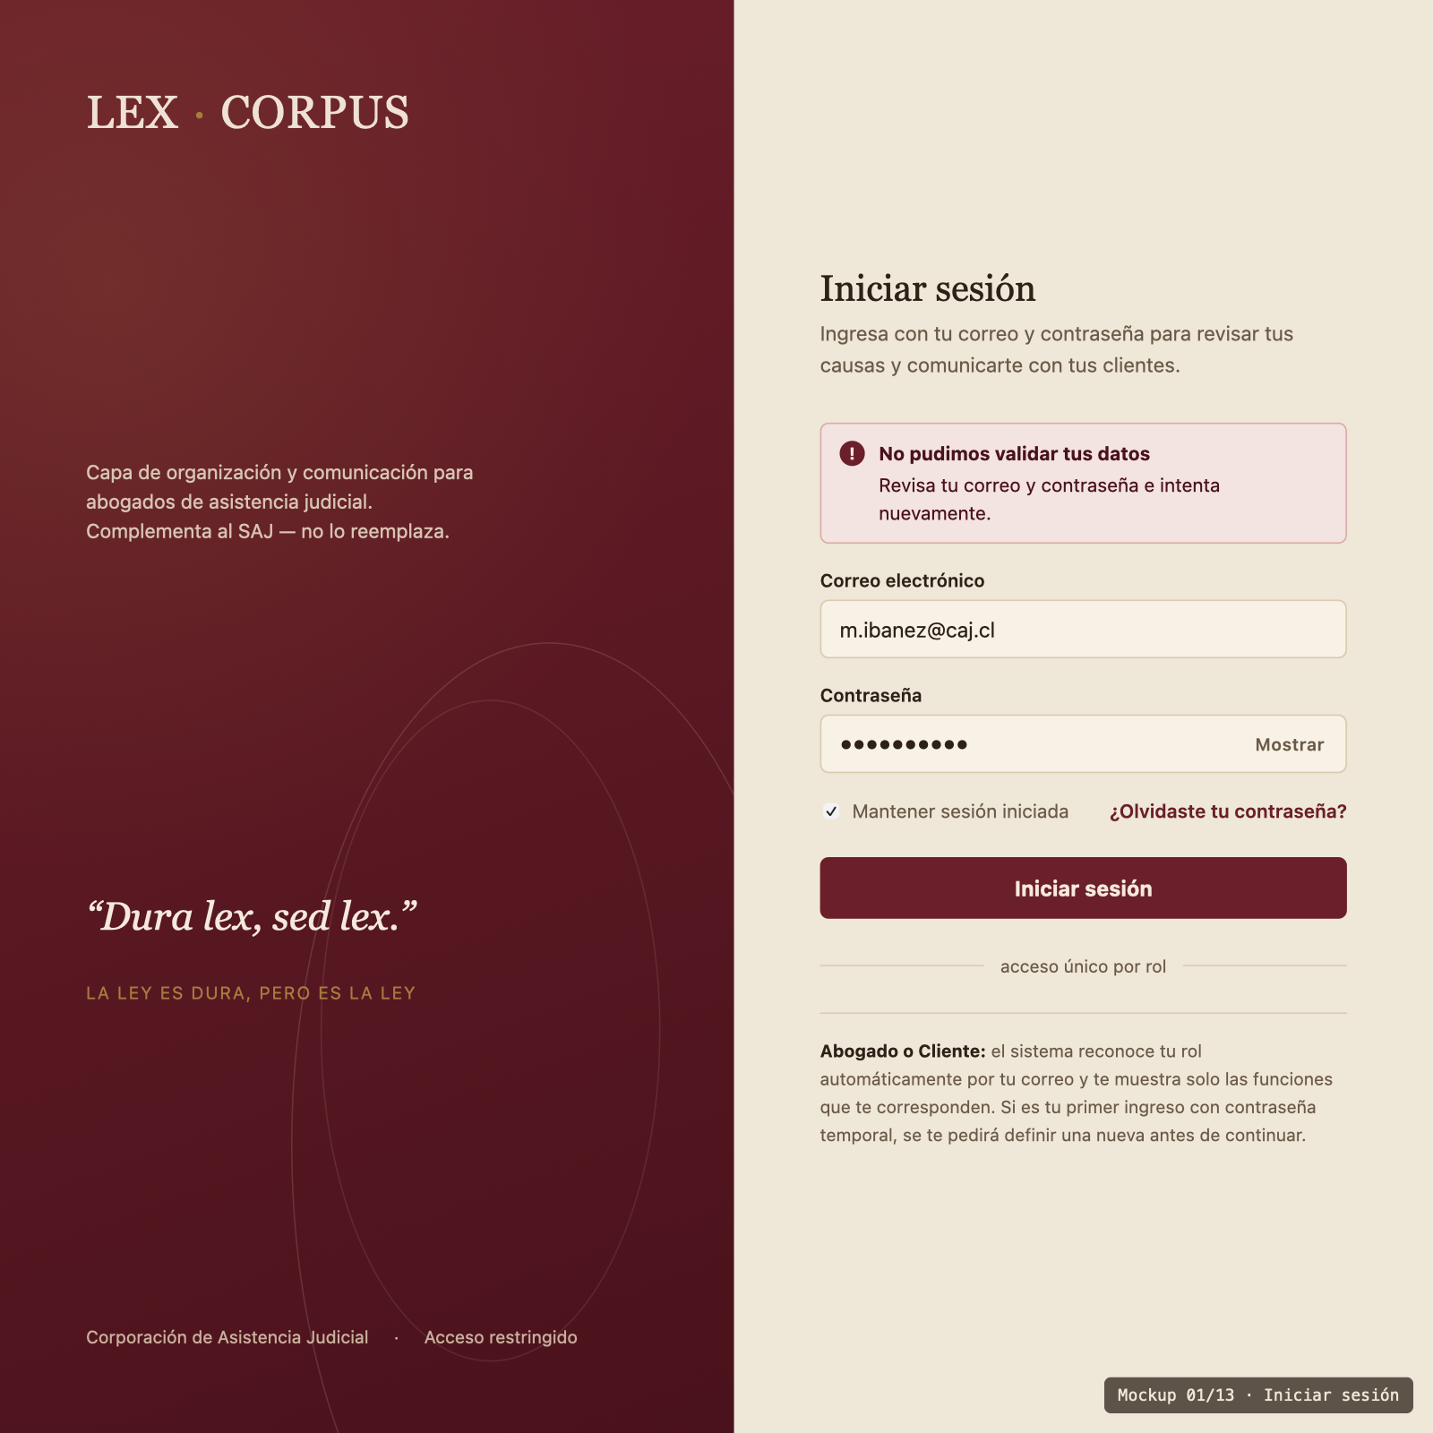
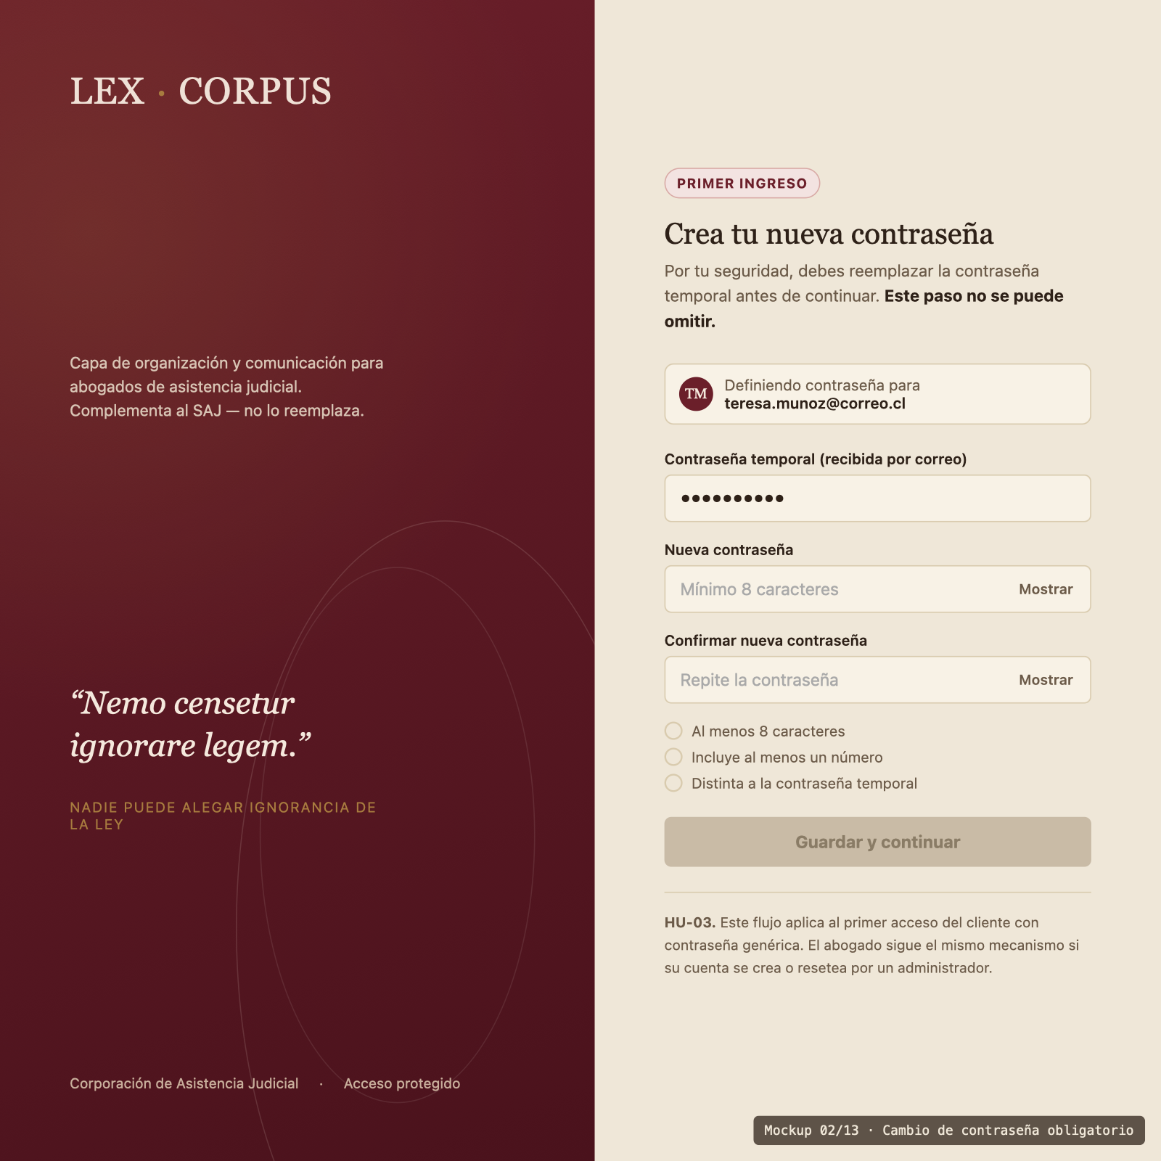
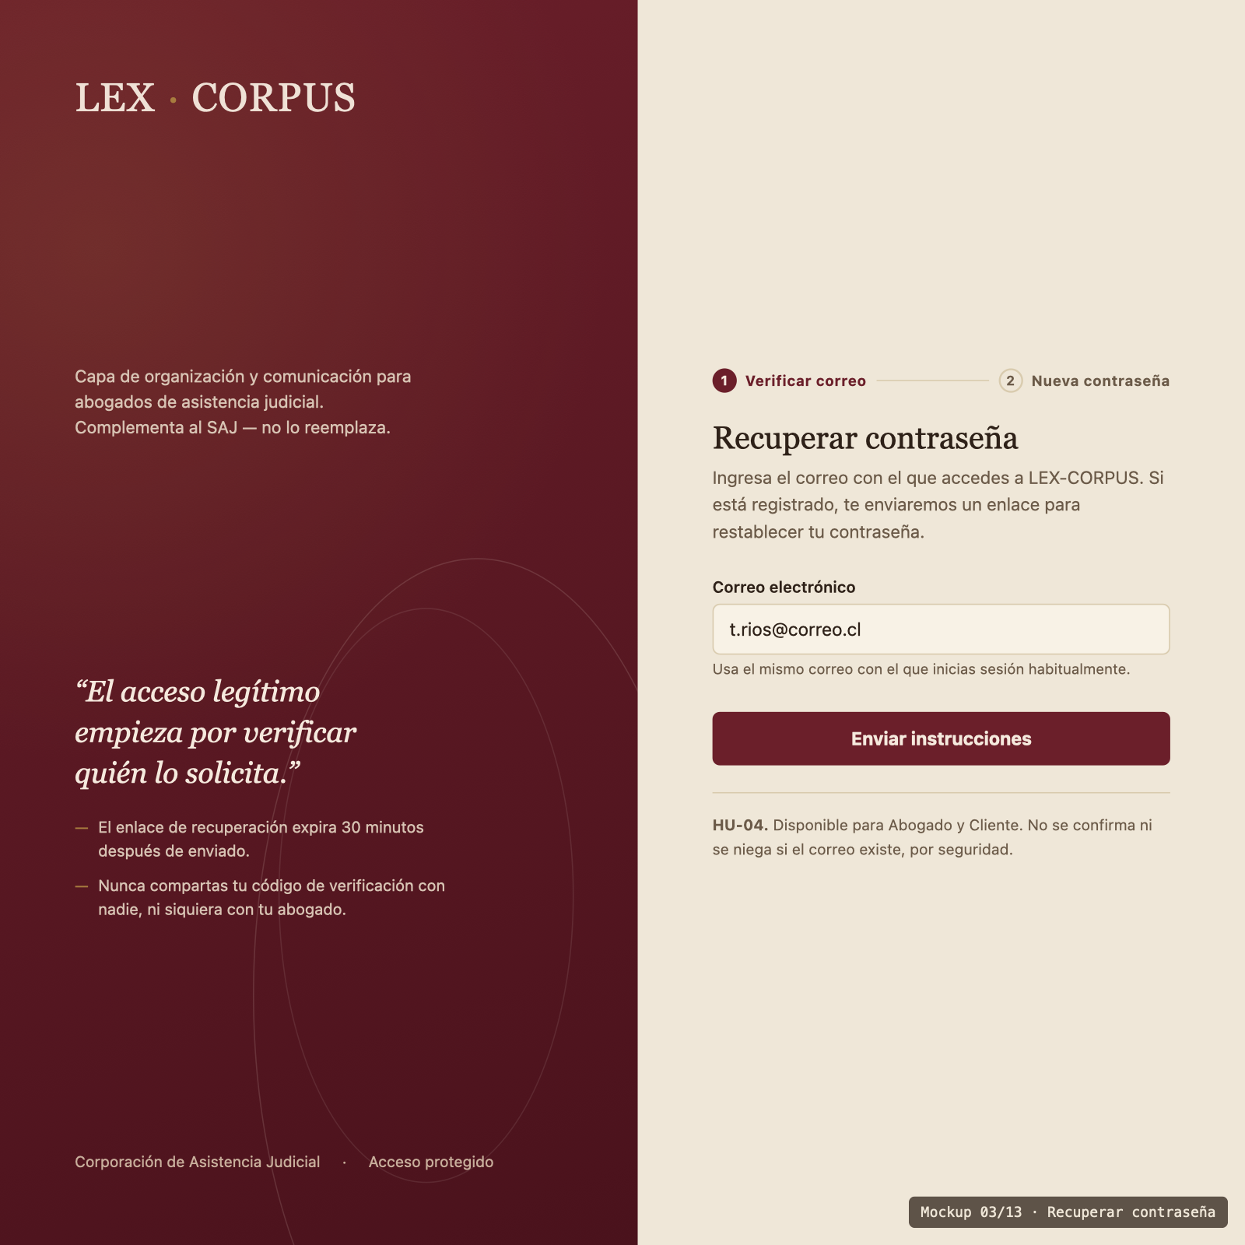
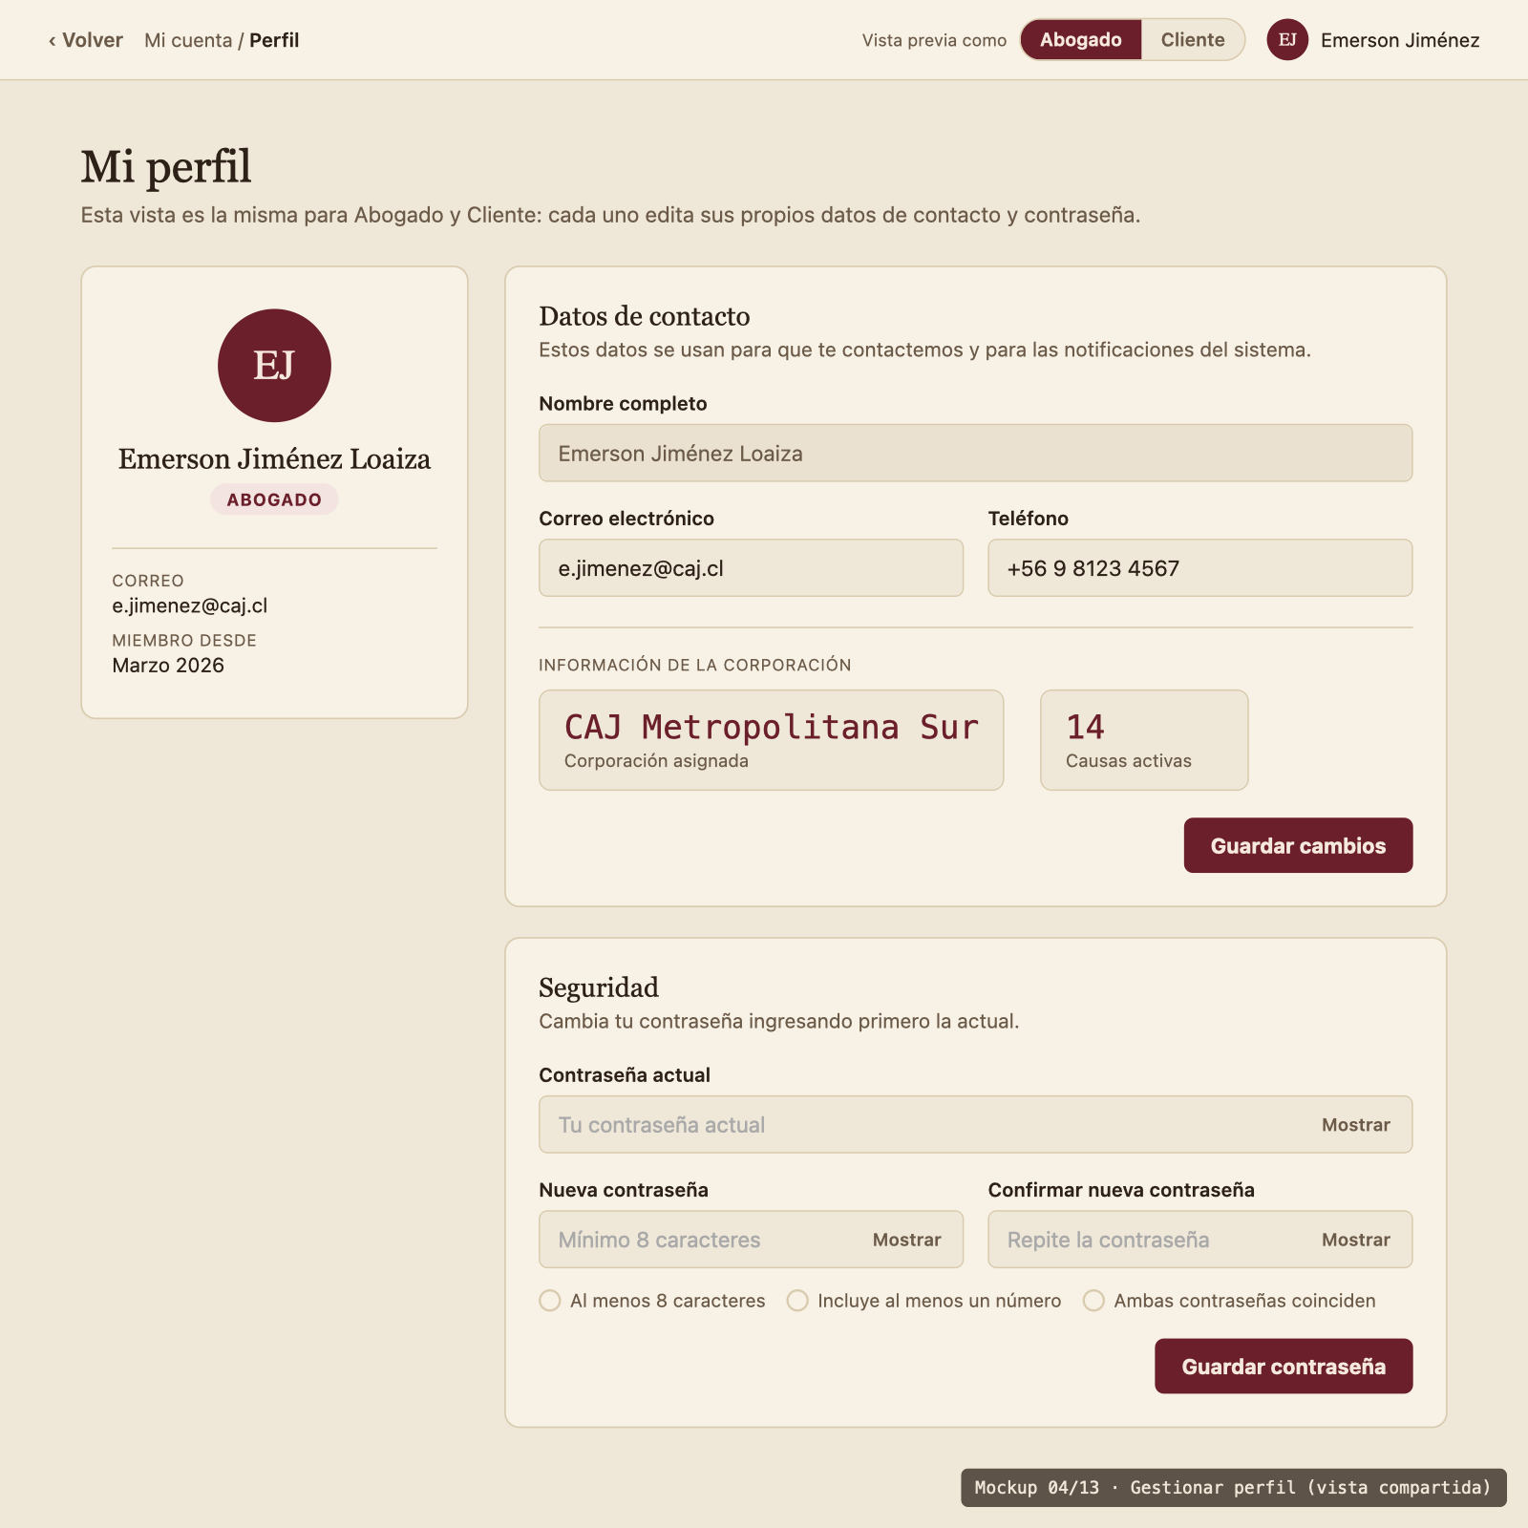
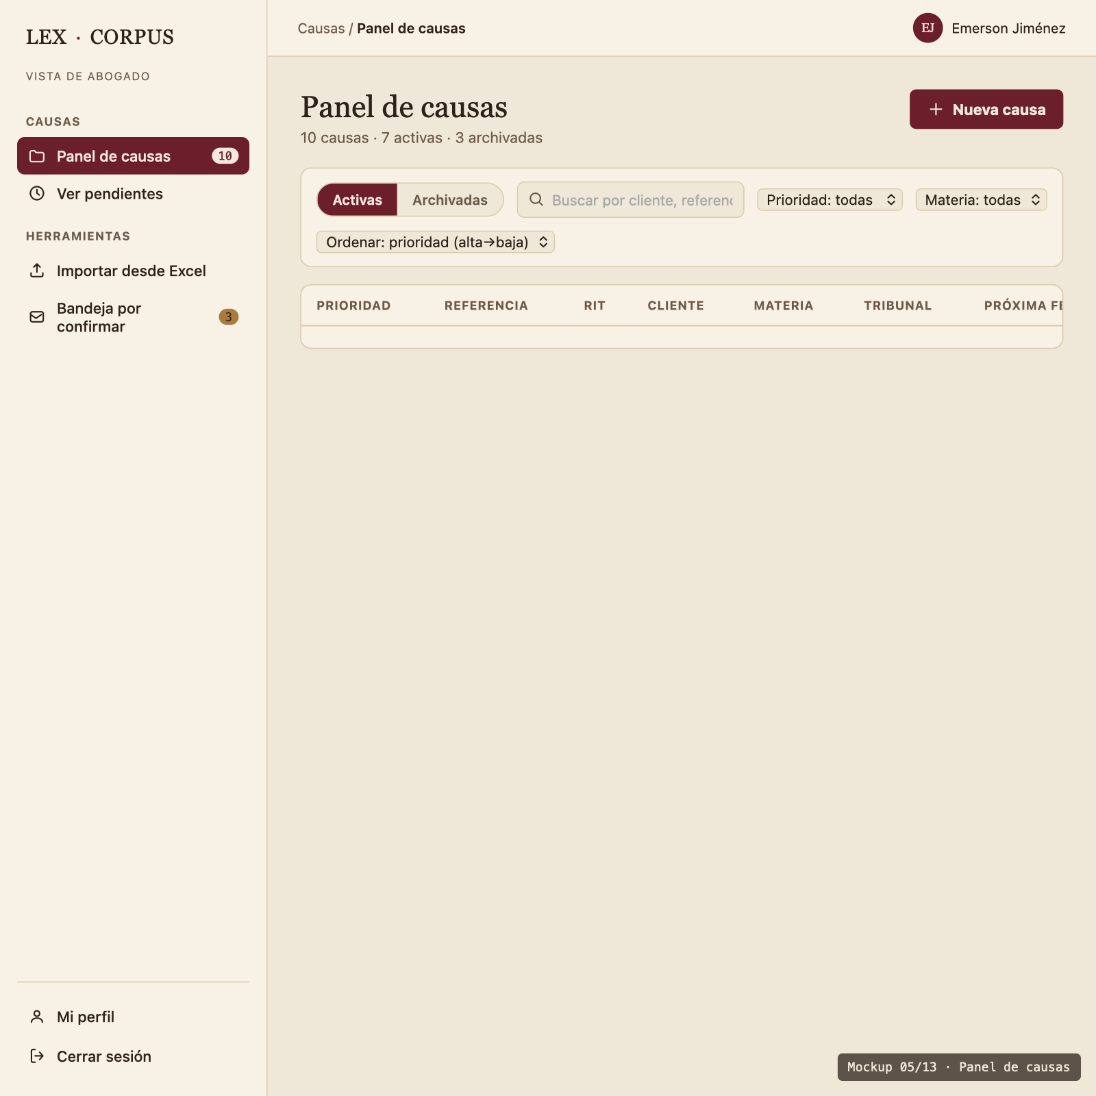
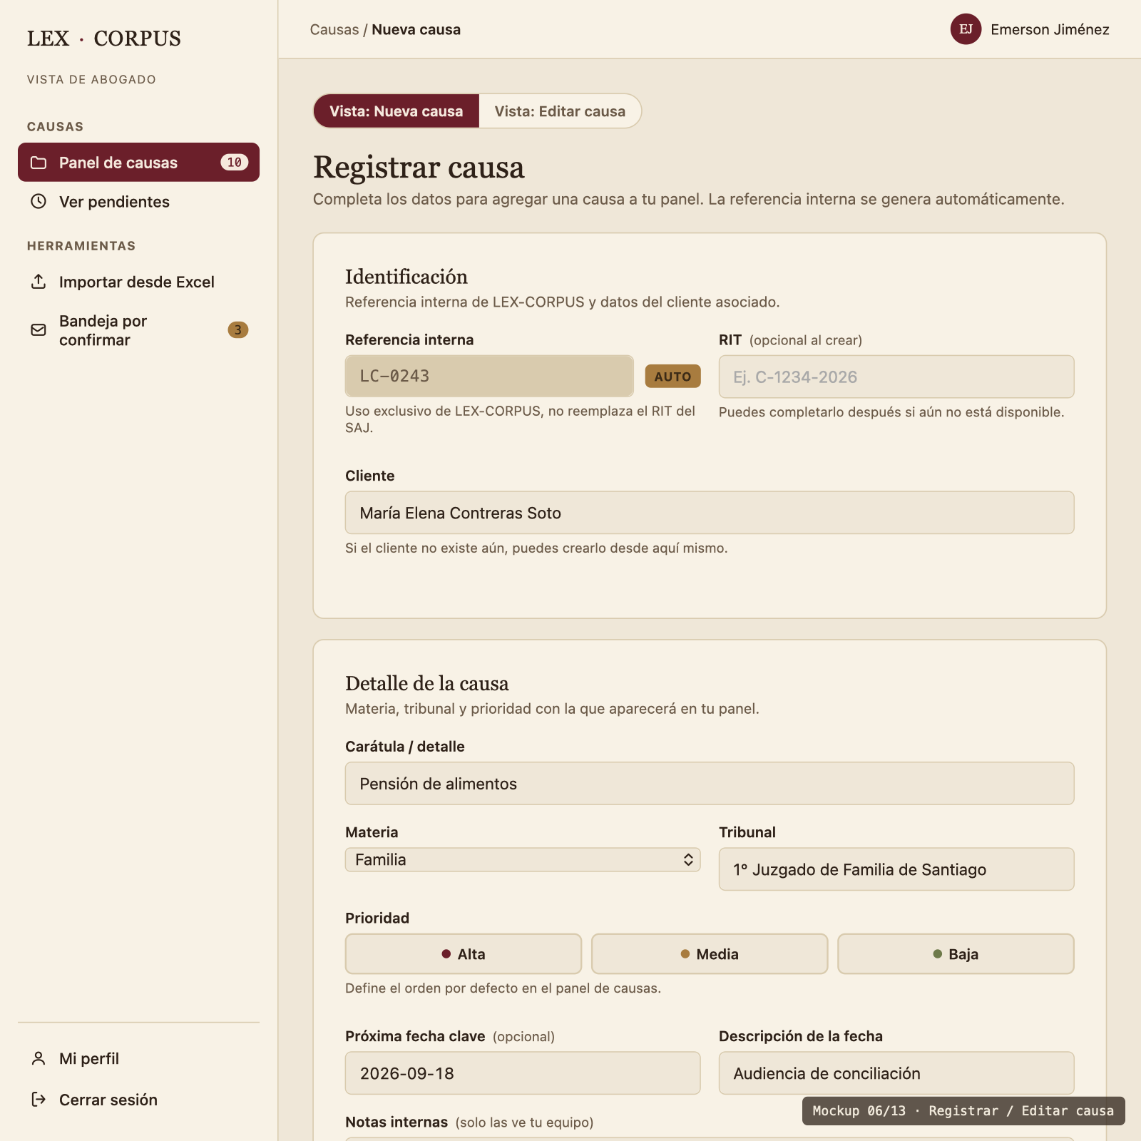
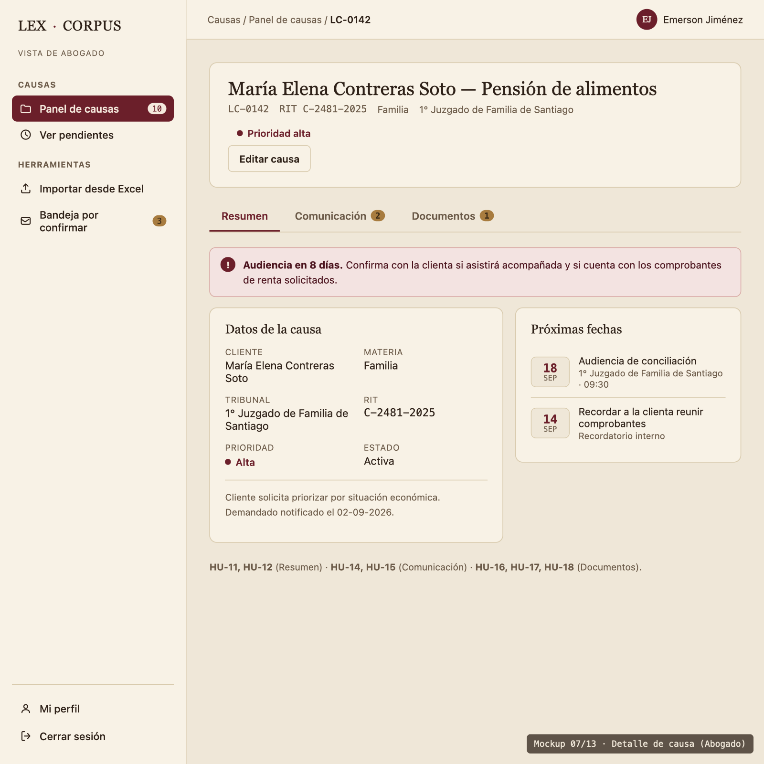
MOCKUPS
Natanael
Mockups 1 de 2: acceso y trabajo del abogado
Las primeras siete pantallas cubren el ingreso y la gestión diaria de una causa.
01 Acceso
02 Cambio de contraseña
03 Recuperación
04 Perfil
05 Panel de causas
06 Registro de causa
07 Detalle para abogado
08
Notes:
NATANAEL — 1:30 min
Aquí vemos las primeras siete pantallas. El recorrido comienza con el acceso, el cambio obligatorio de contraseña, la recuperación de cuenta y la gestión de perfil. Después pasamos al trabajo del abogado: panel de causas, registro de una nueva causa y detalle del caso. En vez de presentar cada pantalla por separado, queremos destacar que este bloque construye un recorrido continuo: entrar al sistema, encontrar una causa, crearla o revisarla y acceder a su información principal.
Fuentes: documentos internos del repositorio CAPSTONE, incluyendo definición del proyecto, historias de usuario, DAS, Plan del Proyecto, diagramas y mockups de Natanael Labrea. Iconos: Lucide, licencia ISC. Imagen editorial de portada generada con OpenAI para esta presentación.

Slide 9
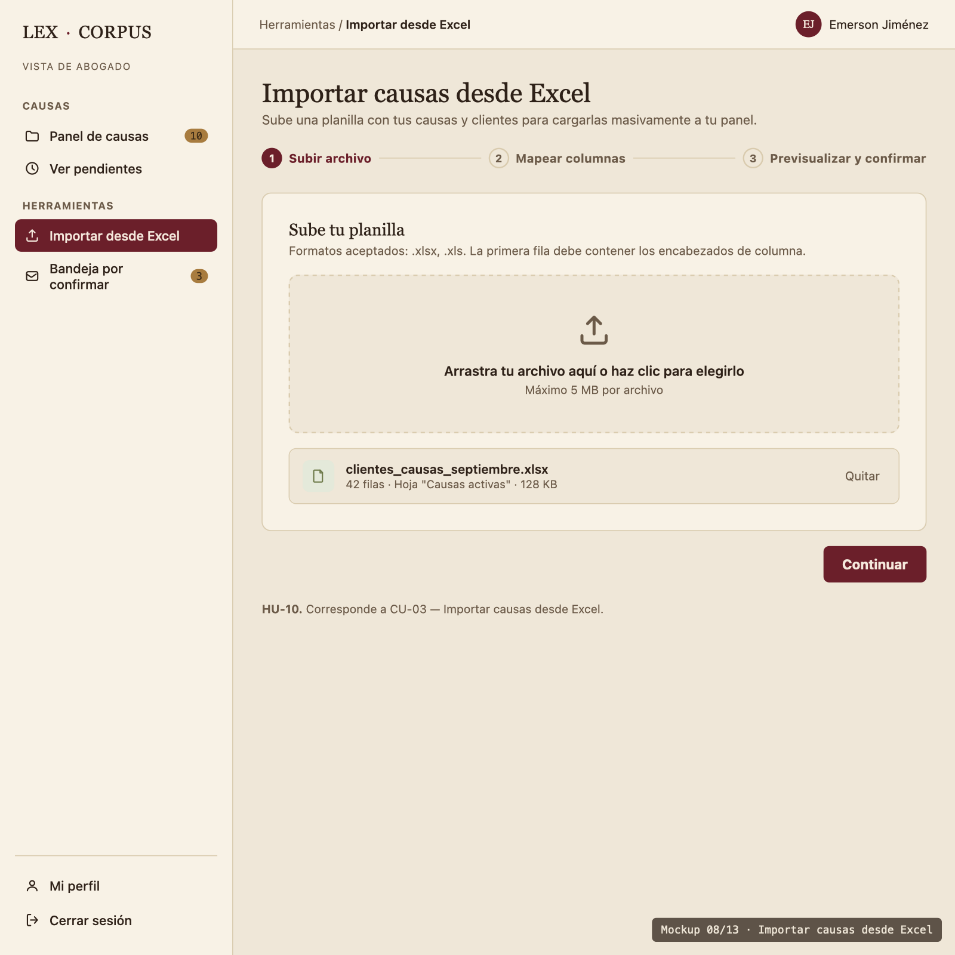
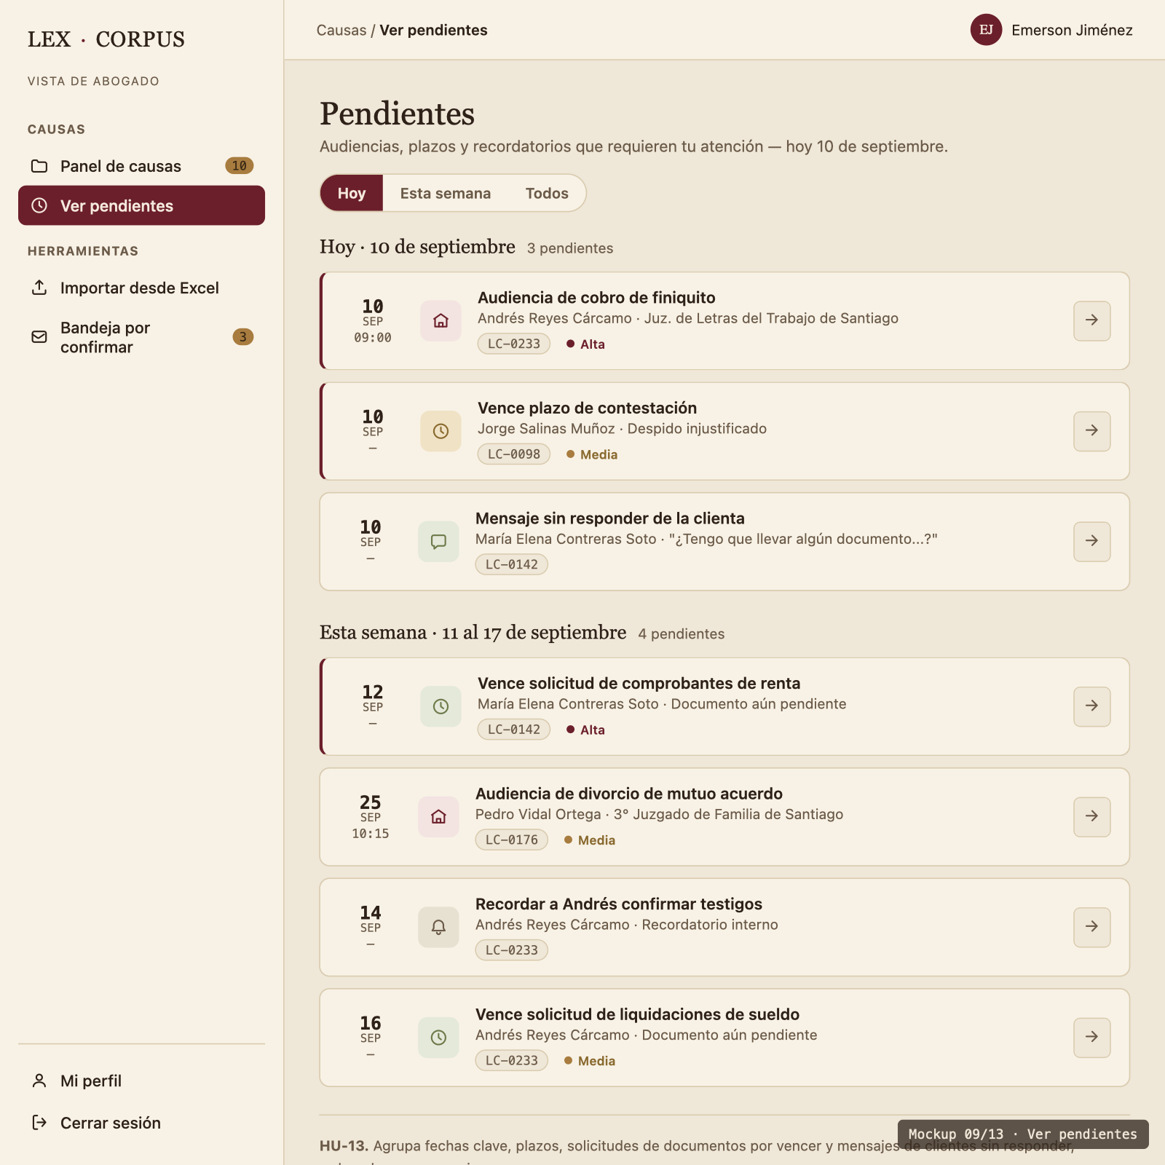
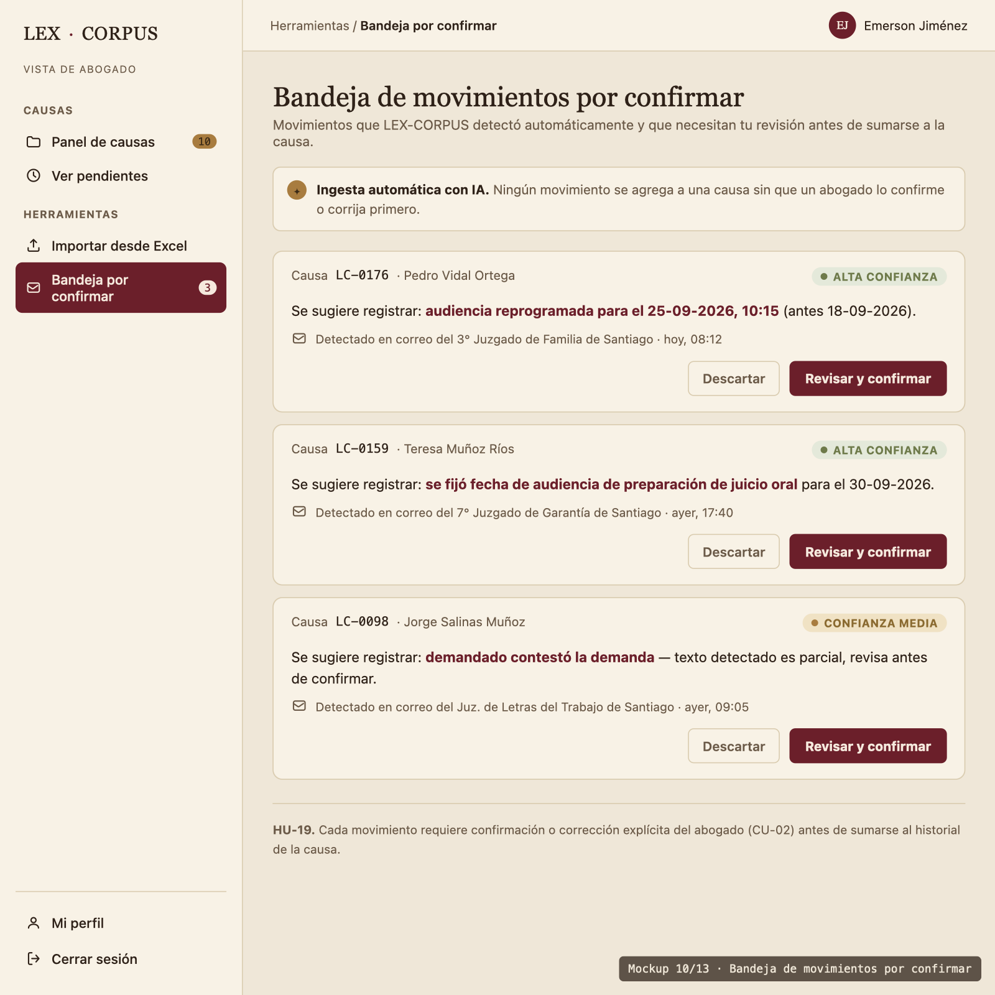
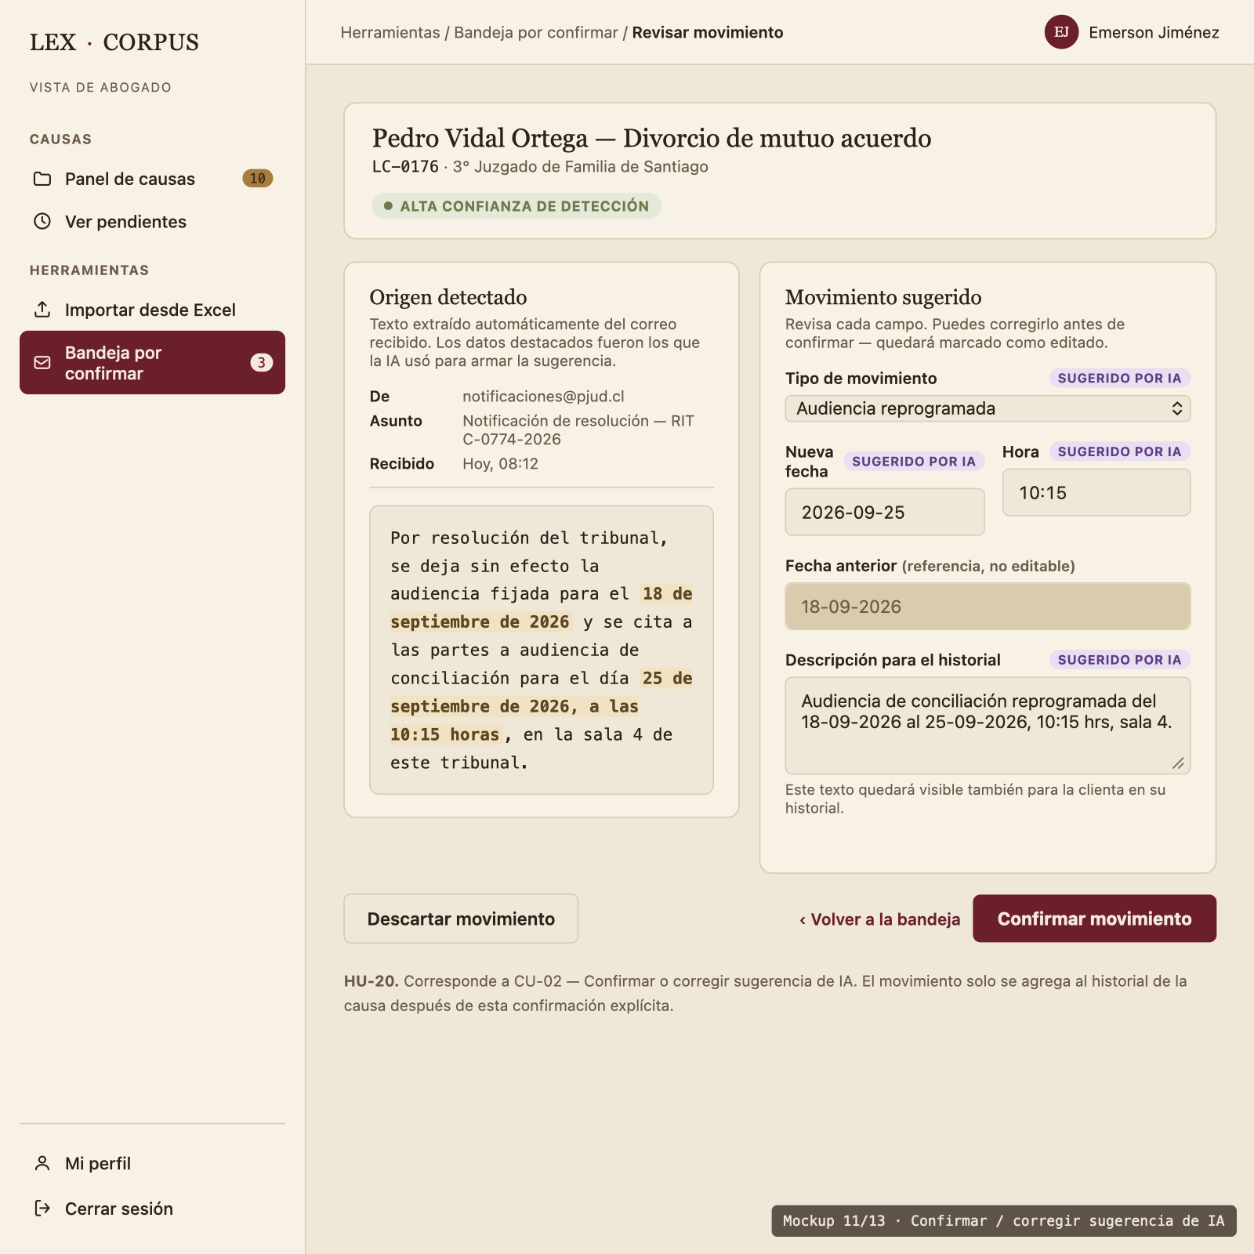
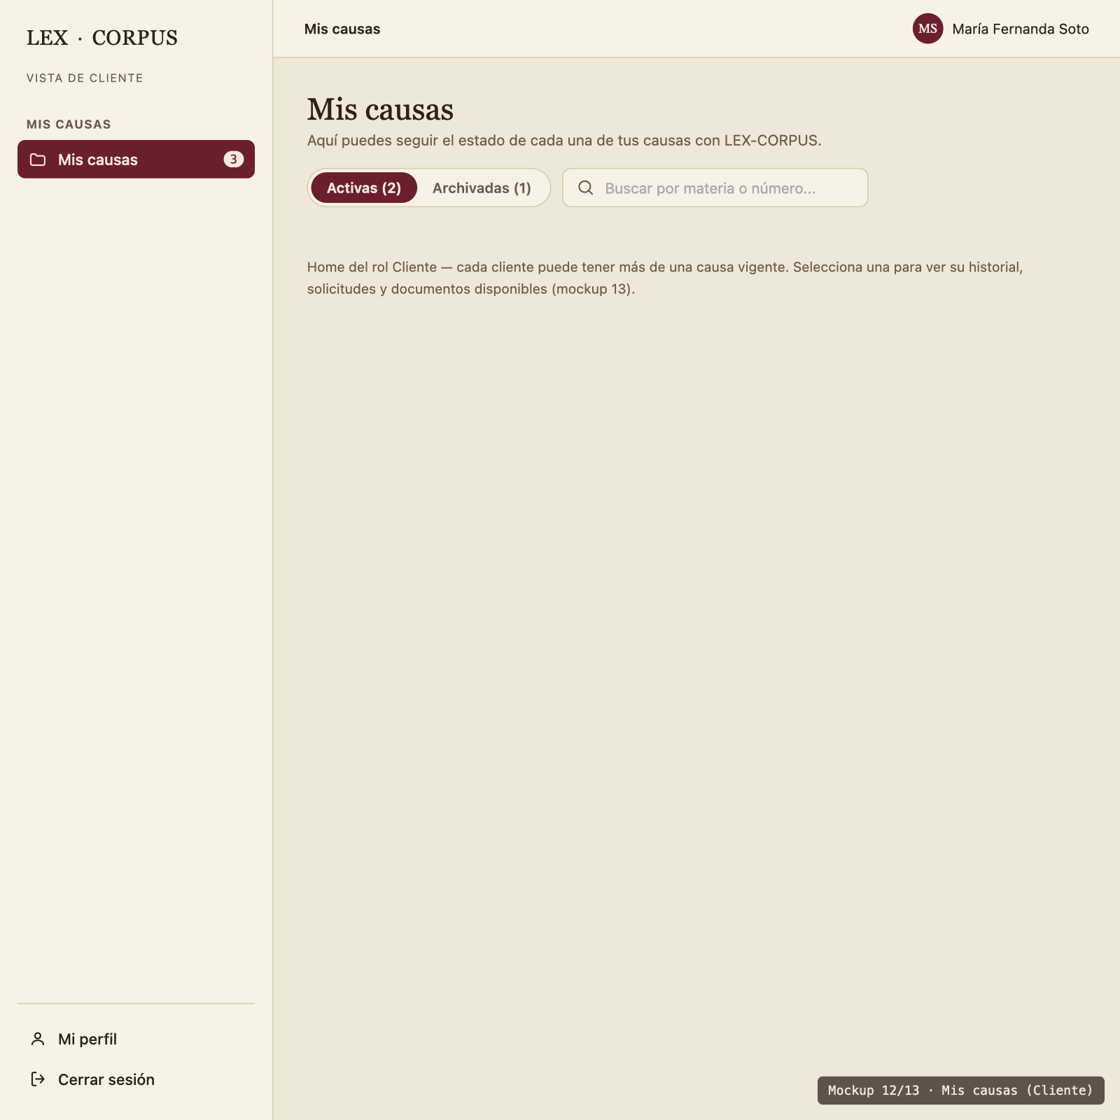
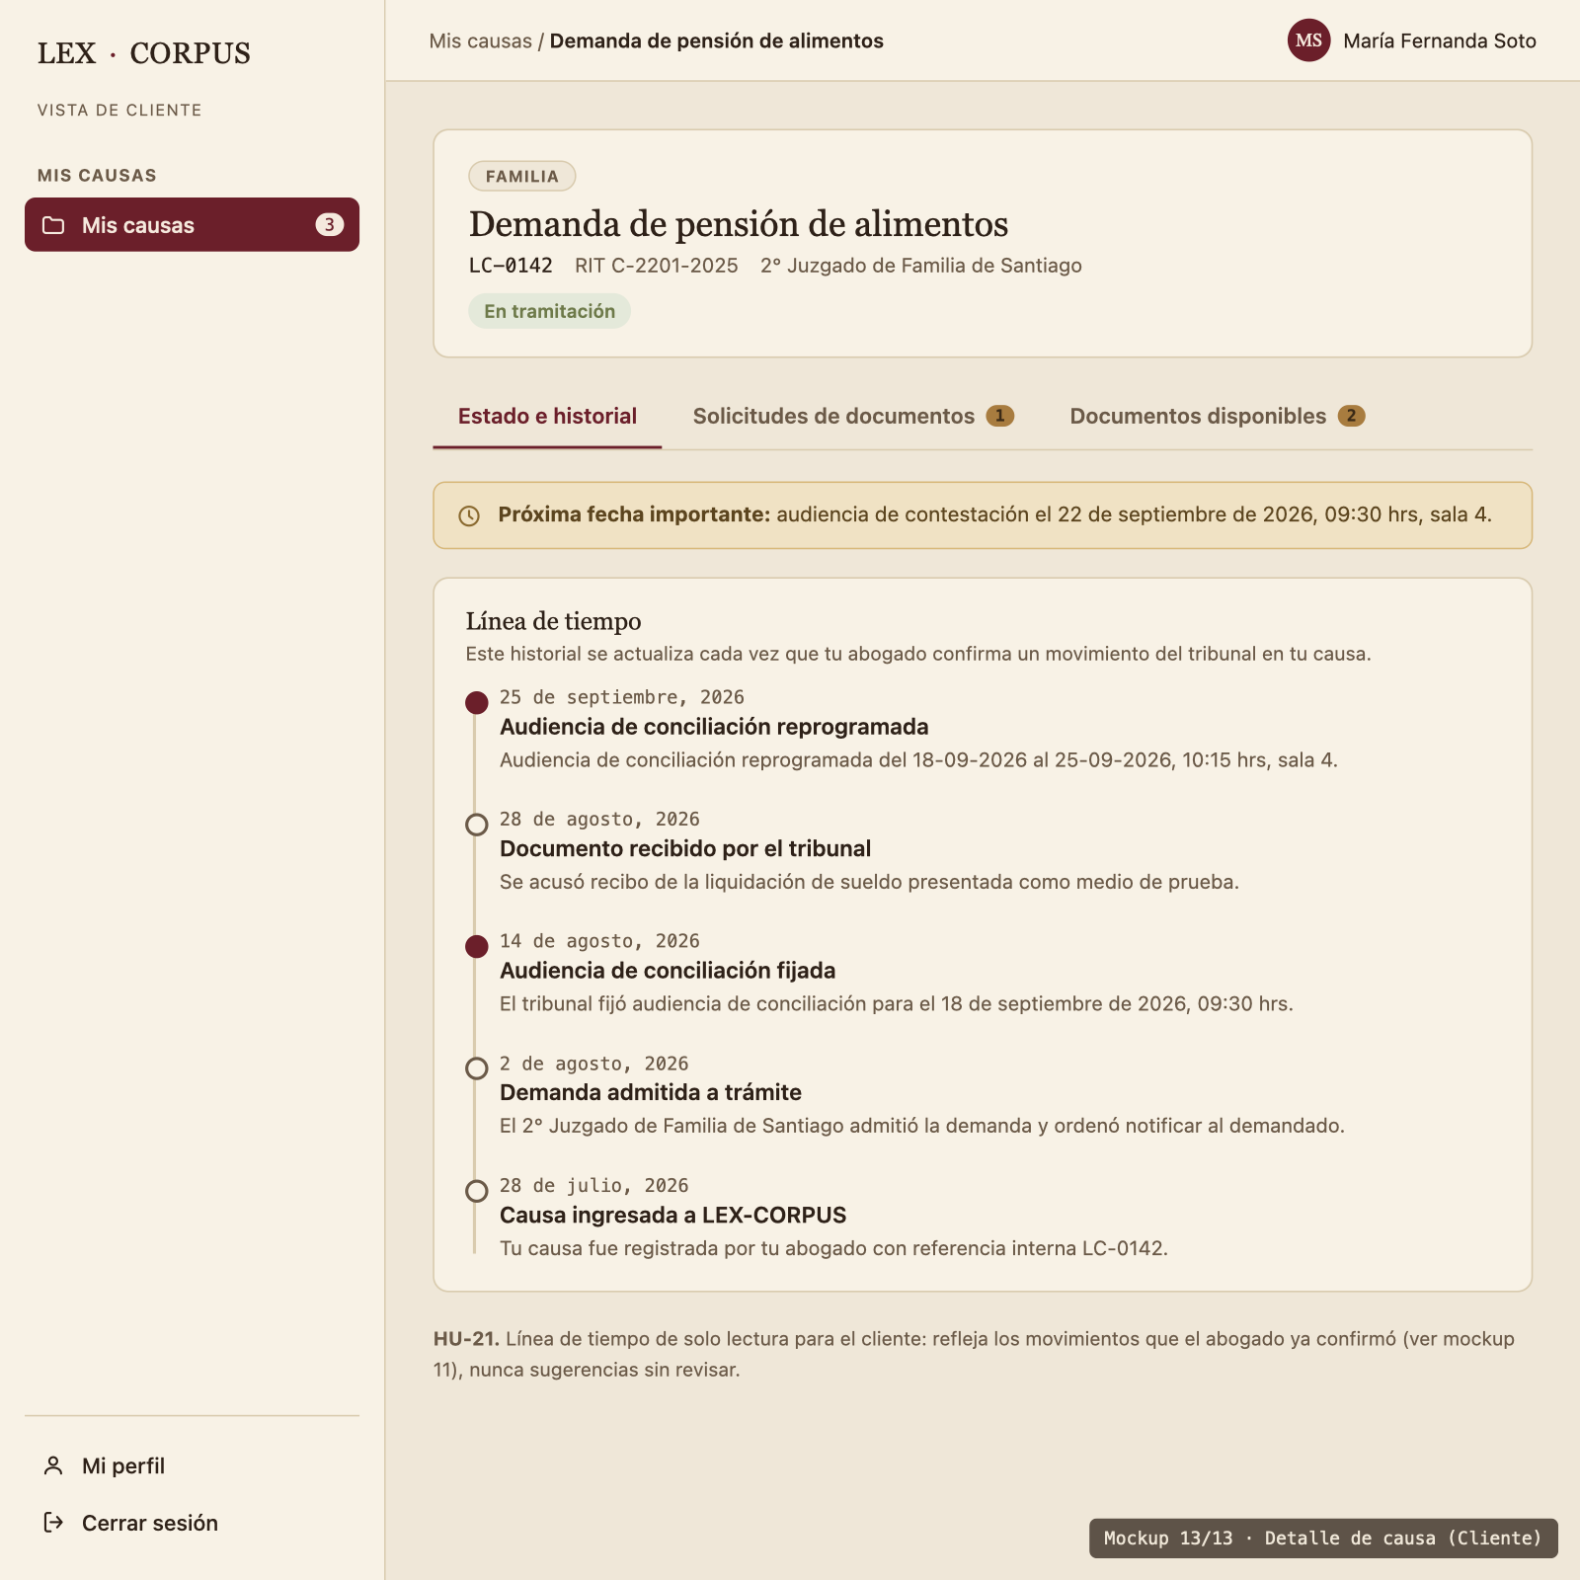
MOCKUPS
Natanael
Mockups 2 de 2: operaciones y vista cliente
Las seis pantallas restantes muestran validación operativa y la información disponible para el cliente.
08 Importar Excel
09 Pendientes
10 Bandeja de movimientos
11 Confirmar sugerencia
12 Mis causas
13 Detalle para cliente
09
Notes:
NATANAEL — 1:30 min
En este segundo bloque vemos las funciones operativas y la vista cliente. El abogado puede importar causas desde Excel, revisar pendientes y manejar la bandeja de movimientos. La pantalla de confirmación muestra cómo se revisa una sugerencia antes de incorporarla al historial. Finalmente, las dos últimas vistas permiten que el cliente consulte sus causas y el detalle de una causa. La idea es que el cliente vea información clara, pero solo después de que el abogado la haya validado.
Fuentes: documentos internos del repositorio CAPSTONE, incluyendo definición del proyecto, historias de usuario, DAS, Plan del Proyecto, diagramas y mockups de Natanael Labrea. Iconos: Lucide, licencia ISC. Imagen editorial de portada generada con OpenAI para esta presentación.

Slide 10
CIERRE
Natanael
Cierre de la Fase 1
Problema definido
Alcance acordado
Arquitectura propuesta
13 mockups para guiar el prototipo
Siguiente paso: construir una primera versión funcional con prioridades claras de base de datos, seguridad e interfaz.
Muchas gracias
10
Notes:
NATANAEL — 0:45 min
Con esto cerramos la Fase 1. Definimos el problema, acordamos el alcance, propusimos una arquitectura y creamos trece mockups para guiar la construcción. El siguiente paso es transformar esta definición en una primera versión funcional, priorizando base de datos, seguridad e interfaz. Muchas gracias.
Fuentes: documentos internos del repositorio CAPSTONE, incluyendo definición del proyecto, historias de usuario, DAS, Plan del Proyecto, diagramas y mockups de Natanael Labrea. Iconos: Lucide, licencia ISC. Imagen editorial de portada generada con OpenAI para esta presentación.

